Slide 1


DataWarehouse 2024
Thang Long University
XÂY DỰNG DATAWAREHOUSE CHO CPI CARD GROUP
Giáo viên hướng dẫn
Vũ Minh Hoàng
Nhóm
4

Slide 2






OURMEMBERS
Thang Long University
THÀNH VIÊN
DataWarehouse 2024
a41798 Đỗ Quỳnh Thi
a45602 Trương Thị Yến Nhi
a41791 Ninh Thị Thanh
a41674 Nguyễn Thiện Đức
a41944 Nguyễn Huy Cường
01

Slide 3

OVERVIEW
Thang Long University
OVERVIEW
DataWarehouse 2024
Tổng quan về CPI Card Group
Quy trình
Mô hình hóa chiều
Xây dựng ETL
02
Thang Long University

Slide 4


TỔNG QUAN CÔNG TY
Thang Long University
CPI CARD GROUP
DataWarehouse 2024
CPI Group
Là một trong những công ty hàng đầu trong lĩnh vực sản xuất, chuyên cung cấp các giải pháp thẻ tín dụng, thẻ ghi nợ và thẻ trả trước dưới cả hai dạng vật lý và kỹ thuật số.
Mục tiêu xây dựng
Theo dõi và so sánh doanh thu và chi phí.
Quản lý chất lượng sản phẩm và hợp đồng.
Phân tích tài chính và đối chiếu.
Kết quả mong muốn
Tích hợp dữ liệu tạo ra một kho dữ liệu tập trung từ các hệ thống khác nhau.
Cải thiện khả năng ra quyết định: cung cấp dữ liệu sạch, thống nhất và được chuẩn hóa.
Cải thiện hiệu suất truy vấn và phân tích với những truy vấn phức tạp hay dữ liệu lớn.
03

Slide 5
QUYTRÌNH
Thang Long University
QUY TRÌNH
DataWarehouse 2024
Quy trình marketing
01
Quy trình sản xuất
02
Quy trình bán hàng
03
04

Slide 6
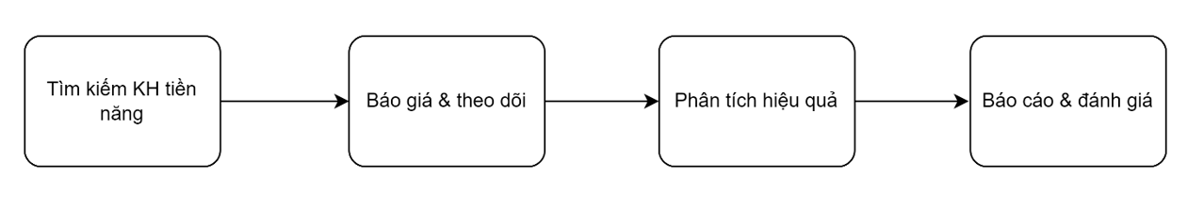
QUY TRÌNH
Thang Long University
QUY TRÌNH MARKETING
DataWarehouse 2024
o Tìm kiếm khách hàng tiềm năng và lưu vào CRM.
o Gửi báo giá, theo dõi và tư vấn, đàm phán để chuyển đổi lead thành khách hàng thực sự.
o Phân tích tỷ lệ thành công của báo giá để điều chỉnh chiến lược.
o Báo cáo và đánh giá hiệu quả tiếp thị, tối ưu hóa phân khúc khách hàng và chiến dịch.
05

Slide 7
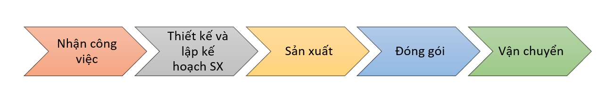
QUY TRÌNH
Thang Long University
QUY TRÌNH SẢN XUẤT
DataWarehouse 2024
o Nhận công việc: Tiếp nhận và xem xét báo giá bán hàng để lập kế hoạch sản xuất.
o Thiết kế và lập kế hoạch sản xuất: Duyệt thiết kế từ khách hàng và chuyển báo giá thành kế hoạch sản xuất thực tế.
o Sản xuất: In ấn, chế tạo thẻ, kiểm tra chất lượng để đảm bảo đáp ứng yêu cầu kỹ thuật.
o Đóng gói: Hoàn thành và đóng gói thẻ theo đơn hàng.
o Vận chuyển: Gửi đơn hàng và theo dõi quá trình vận chuyển để đảm bảo giao hàng đúng hạn.
06

Slide 8
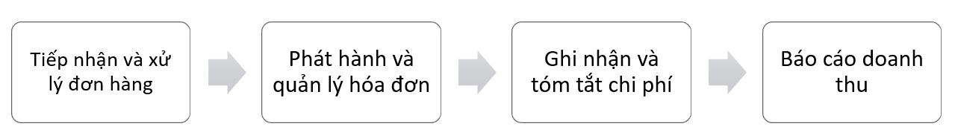
QUY TRÌNH
Thang Long University
QUY TRÌNH BÁN HÀNG
DataWarehouse 2024
o Tiếp nhận và xử lý đơn hàng: Tạo đơn hàng mới, thu thập số liệu và chi phí sản xuất.
o Phát hành và quản lý hóa đơn: Lập và gửi hóa đơn sau khi giao hàng, quản lý quá trình thanh toán.
o Ghi nhận và tóm tắt chi phí: Ghi nhận chi phí mua hàng, vận chuyển, nhân công và phân tích để tối ưu lợi nhuận.
o Báo cáo doanh thu: Tổng hợp tài chính, so sánh chi phí với doanh thu để đánh giá lợi nhuận và hiệu suất.
10
07

Slide 9
MÔ HÌNH HÓA CHIỀU
Thang Long University
MÔ HÌNH HÓA CHIỀU
DataWarehouse 2024
Tổng quan dữ liệu
01
Bus Matrix
02
Quy trình marketing
03
Quy trình sản xuất
04
Quy trình bán hàng
05
08

Slide 10
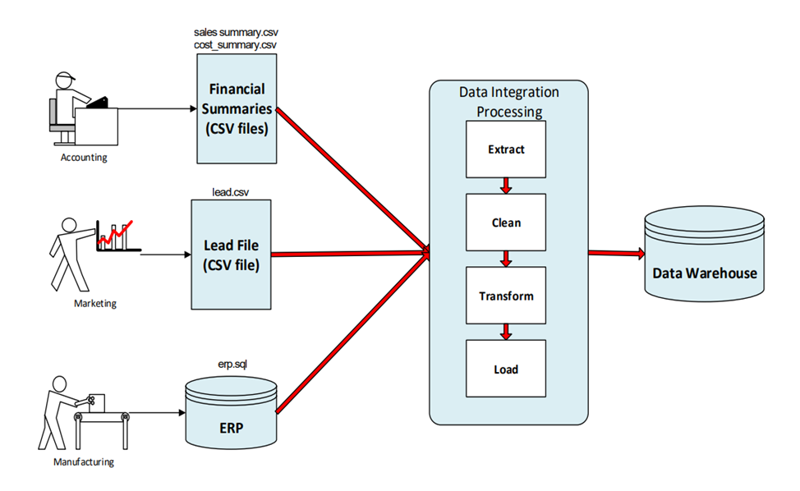
MÔ HÌNH HÓA CHIỀU
Thang Long University
TỔNG QUAN DỮ LIỆU
DataWarehouse 2024
09

Slide 11
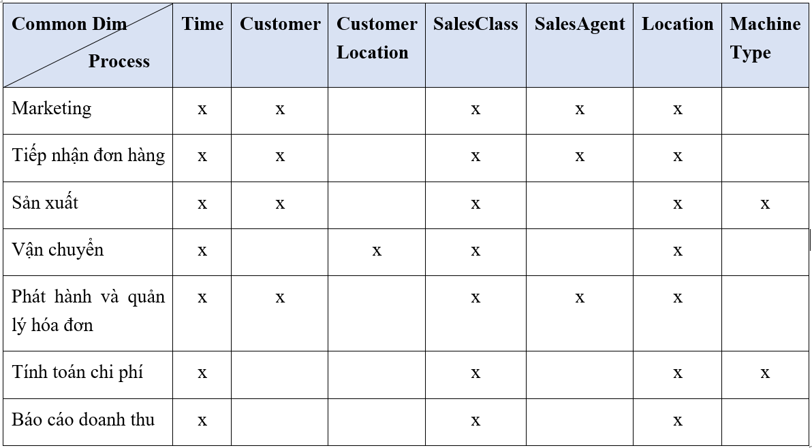
MÔ HÌNH HÓA CHIỀU
Thang Long University
BUS MATRIX
DataWarehouse 2024
10

Slide 12
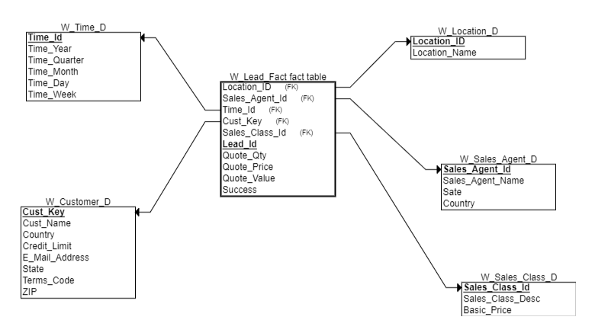
MÔ HÌNH HÓA CHIỀU
Thang Long University
QUY TRÌNH MARKETING
DataWarehouse 2024
Xây dựng báo cáo để đánh giá hiệu suất marketing, bao gồm tỷ lệ chuyển đổi lead thành khách hàng, xác định địa điểm thành công, và theo dõi xu hướng.
Lead Schema
11

Slide 13
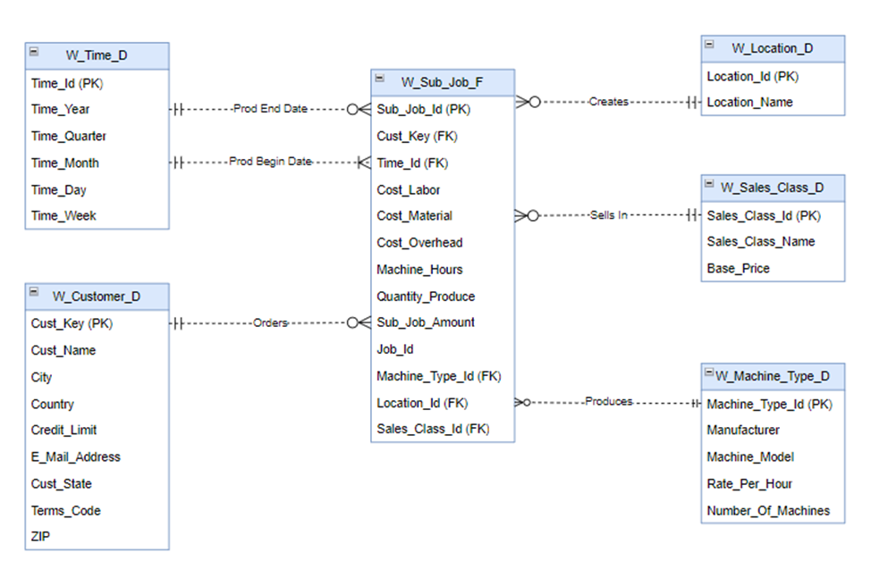
MÔ HÌNH HÓA CHIỀU
Thang Long University
QUY TRÌNH SẢN XUẤT
DataWarehouse 2024
Sản xuất
Phân tích chi phí sản xuất từng mặt hàng và đánh giá hiệu suất sản xuất của từng máy theo loại sản phẩm, thời gian
Subjob Schema
10
12

Slide 14
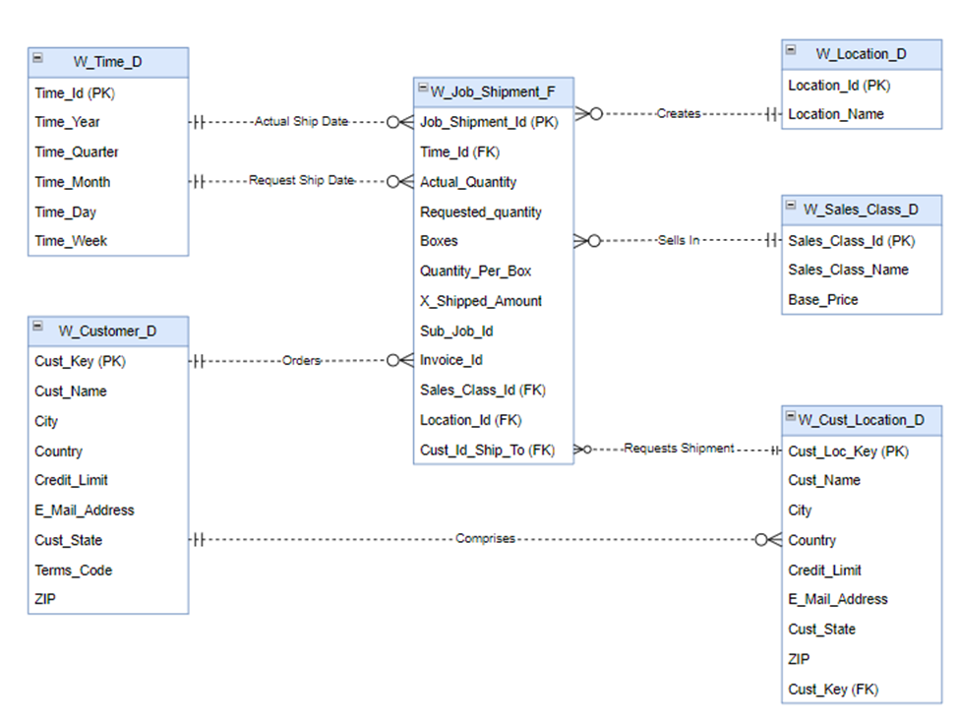
MÔ HÌNH HÓA CHIỀU
Thang Long University
QUY TRÌNH SẢN XUẤT
DataWarehouse 2024
Vận chuyển
Phân tích hiệu suất dựa trên sản phẩm thực tế giao, độ tin cậy từ thời gian vận chuyển so với yêu cầu, và số lượng hàng hóa vận chuyển đến từng khách hàng.
Job_Shipment Schema
10
13

Slide 15
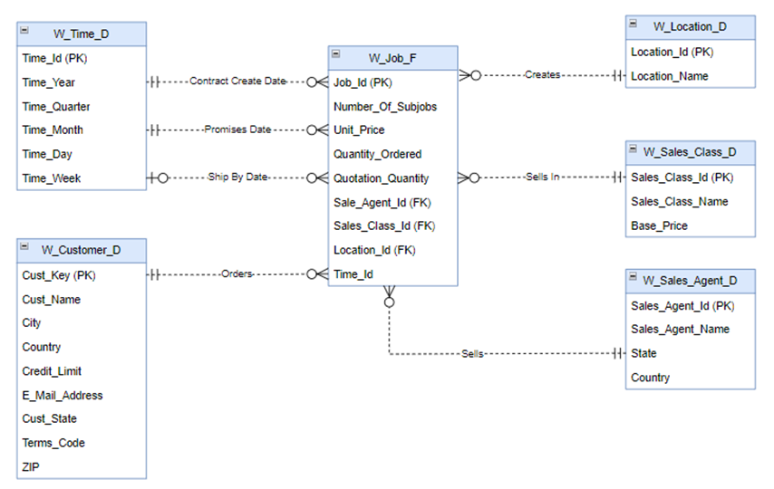
MÔ HÌNH HÓA CHIỀU
Thang Long University
QUY TRÌNH BÁN HÀNG
DataWarehouse 2024
Phân tích giá trị đơn hàng và hiệu suất bán hàng theo từng loại hàng, khách hàng, và địa điểm...
Tiếp nhận đơn hàng
Job Schema
14

Slide 16
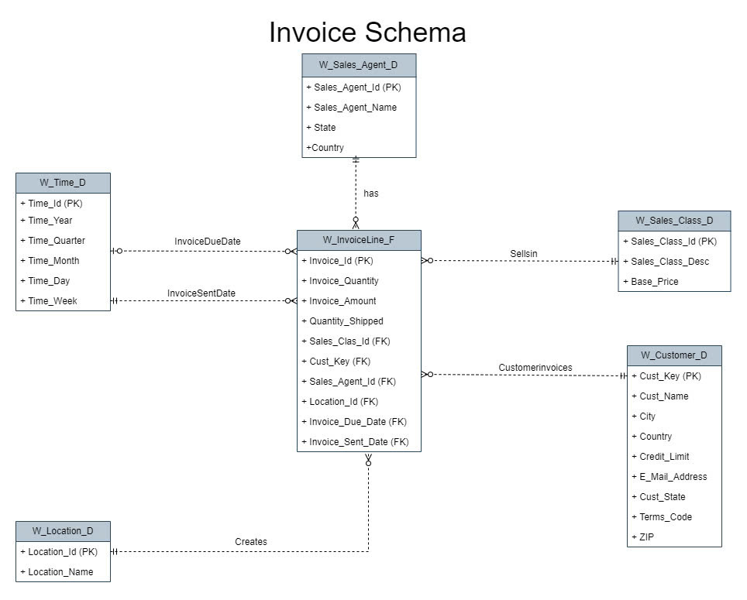
MÔ HÌNH HÓA CHIỀU
Thang Long University
QUY TRÌNH BÁN HÀNG
DataWarehouse 2024
Phân tích doanh thu bán hàng theo mặt hàng, đại lý, khách hàng, và thời gian tại các địa điểm.
Phát hành và quản lý hóa đơn
Invoice Schema
15

Slide 17
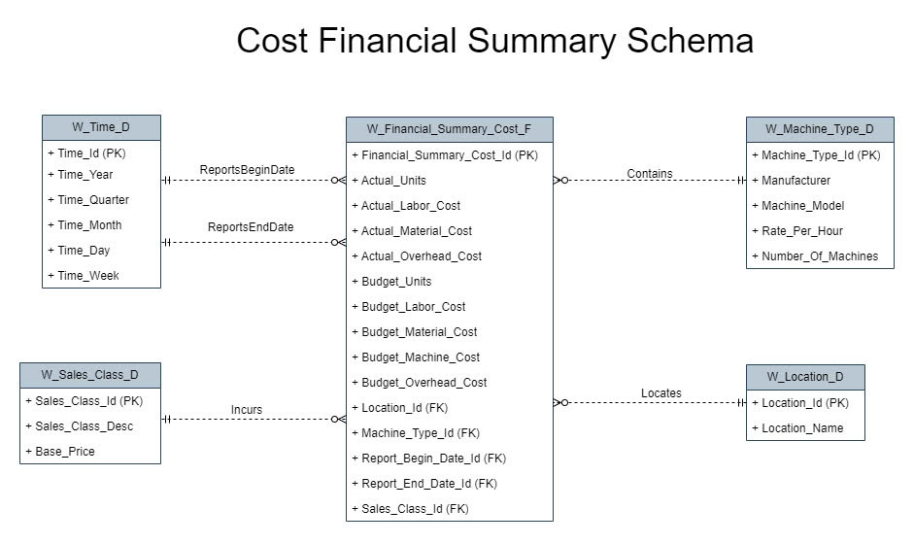
MÔ HÌNH HÓA CHIỀU
Thang Long University
QUY TRÌNH BÁN HÀNG
DataWarehouse 2024
Mục tiêu: Phân tích chi phí sản xuất theo từng loại hàng và chênh lệch giữa ngân sách dự toán và chi phí thực tế.
Tính toán chi phí
Cost Financial Summary Schema
16

Slide 18
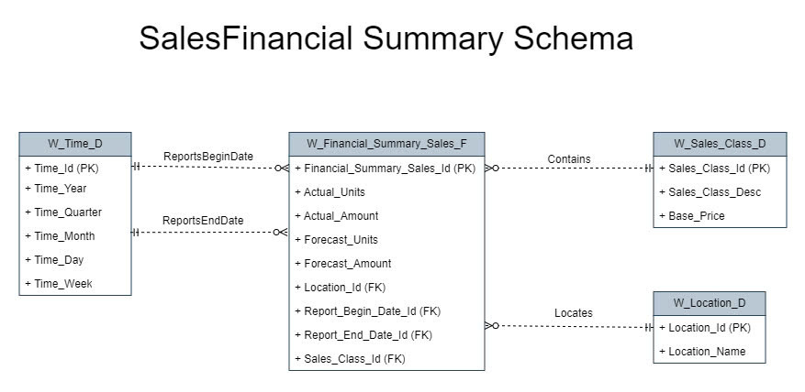
MÔ HÌNH HÓA CHIỀU
Thang Long University
QUY TRÌNH BÁN HÀNG
DataWarehouse 2024
Sales Financial Summary Schema
Báo cáo doanh thu
Phân tích dữ kiệu bán hàng thực tế và ước tính của từng loại hàng tại các địa điểm.
17

Slide 19

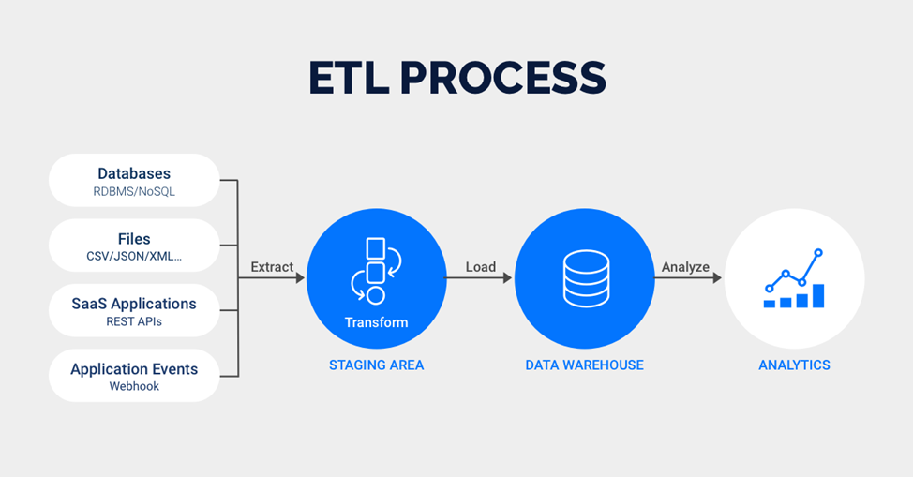
ETL & DEMO
Thang Long University
QUY TRÌNH ETL
DataWarehouse 2024
Extract: Thu thập dữ liệu từ các nguồn khác nhau như cơ sở dữ liệu, API, hoặc web.
Transform: Làm sạch, chuẩn hóa và xử lý dữ liệu để phù hợp cho việc phân tích và mô hình hóa.
Load: Tải dữ liệu đã xử lý vào hệ thống lưu trữ, hoặc định dạng tệp phù hợp, đảm bảo tính toàn vẹn và an ninh dữ liệu.
18

Slide 20
ETL VÀ DEMO
Thang Long University
DataWarehouse 2024
XÂY DỰNG ETL
19

Slide 21
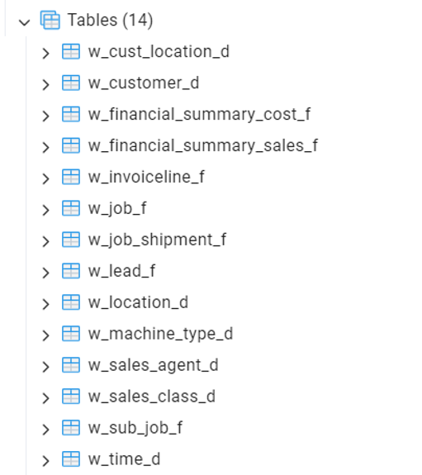

CSDL
Thang Long University
TẠO CSDL
DataWarehouse 2024
Lưu trữ CSDL tại PostgreSQL
Gồm 14 bảng
20

Slide 22
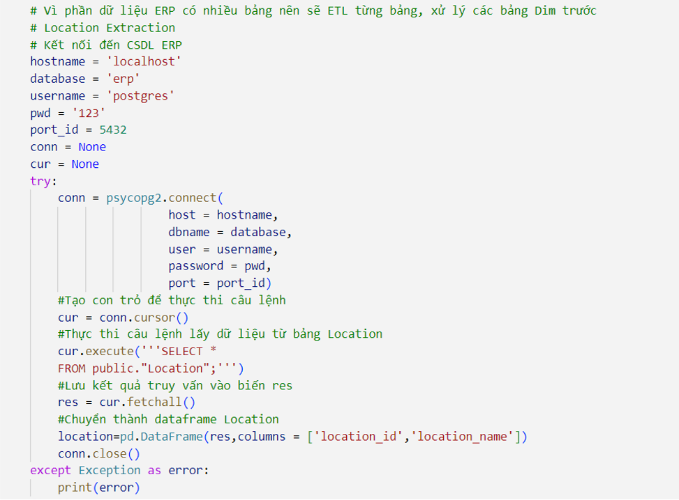
DEMO EXTRACT
Thang Long University
EXTRACT
DataWarehouse 2024
Location
21

Slide 23
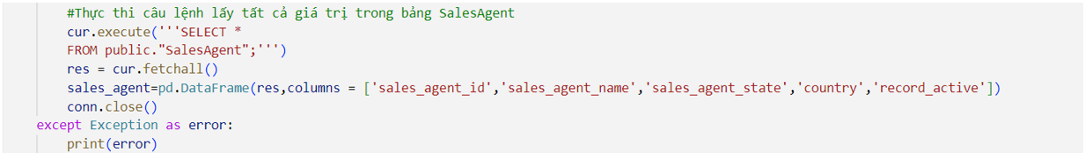
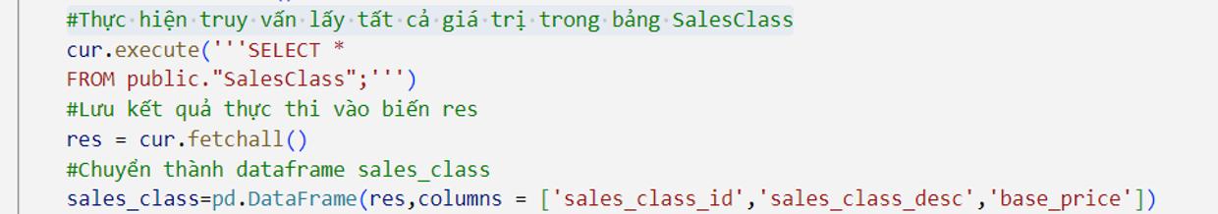
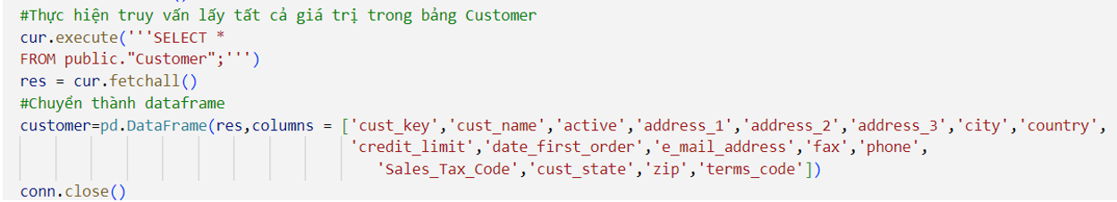
DEMO EXTRACT
Thang Long University
EXTRACT
DataWarehouse 2024
Sale Agent
Sale Class
Customer
22

Slide 24
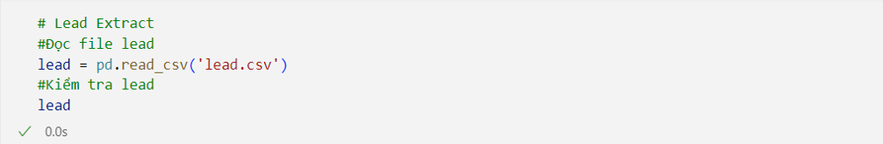
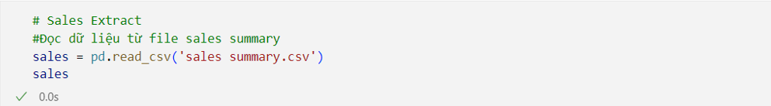
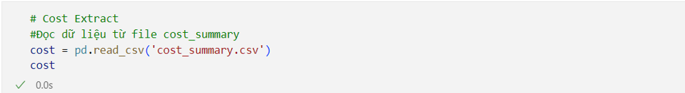
DEMO EXTRACT
Thang Long University
EXTRACT
Lấy dữ liệu từ file csv
DataWarehouse 2024
Lead
Sales
Cost
26

Slide 25
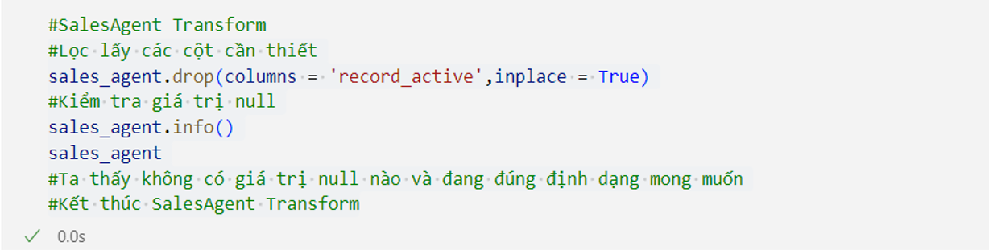
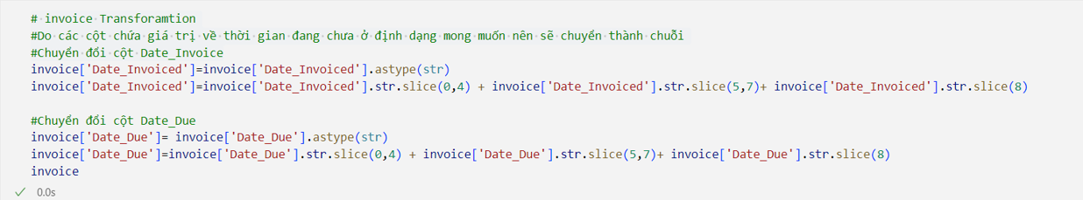
DEMO TRANSFORM
Thang Long University
TRANSFORM
DataWarehouse 2024
Xóa các cột không cần thiết
Chuyển đổi kiểu dữ liệu các cột thời gian
27

Slide 26
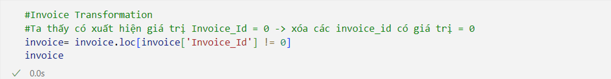
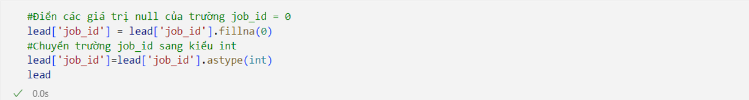
DEMO TRANSFORM
Thang Long University
TRANSFORM
DataWarehouse 2024
Xóa các giá trị ngoại lai
Điền vào các giá trị null
28

Slide 27
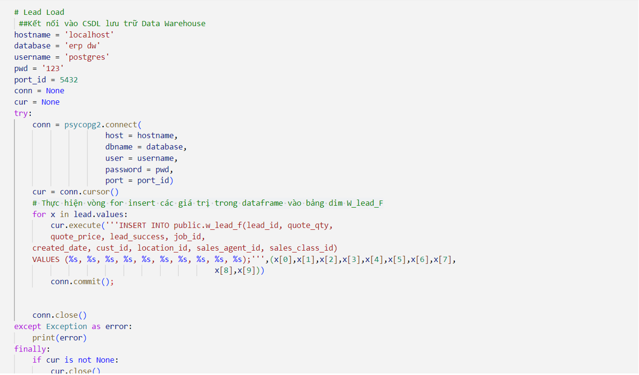
DEMO LOAD
Thang Long University
LOAD
DataWarehouse 2024
Kết nối đến kho dữ liệu và tải dữ liệu lên
29

Slide 28

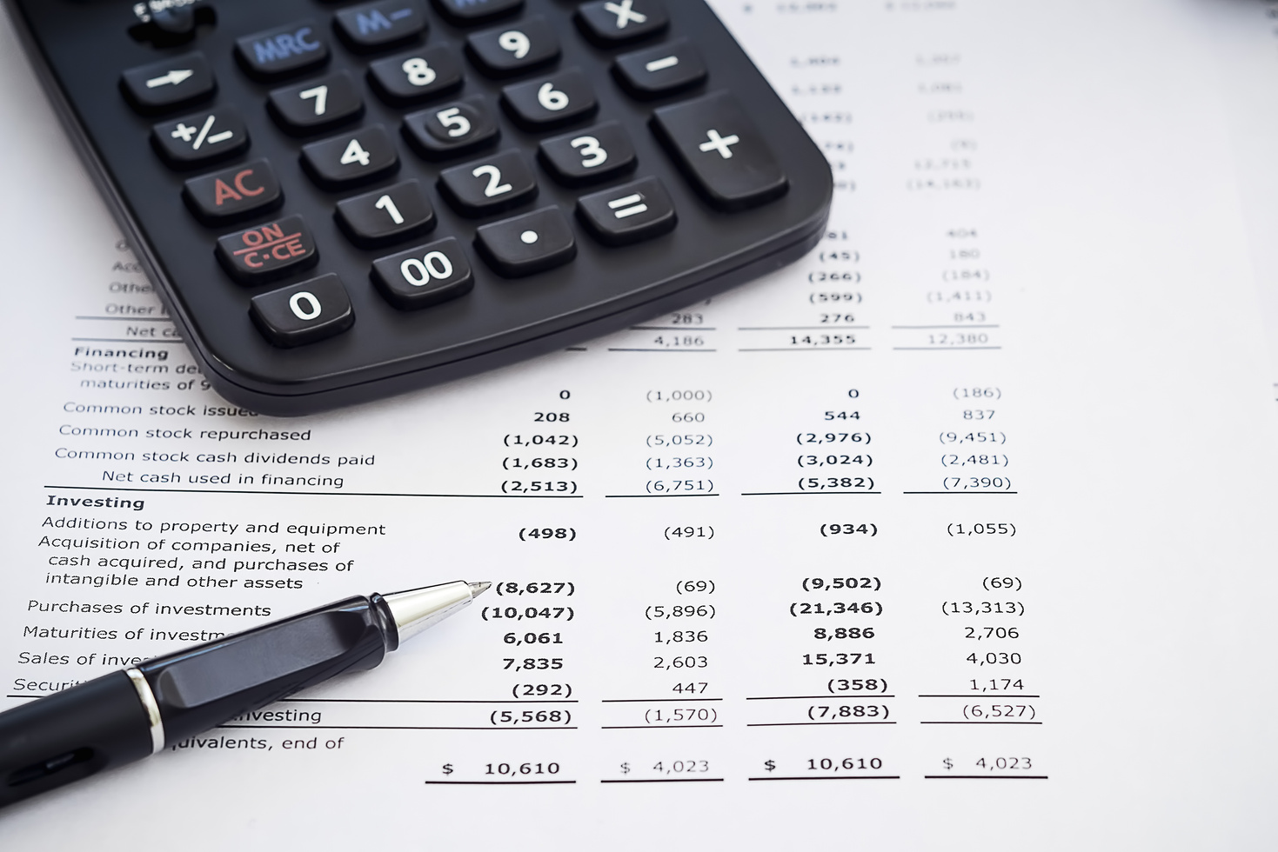

KẾT QUẢ ETL VÀ TRUY VẤN
Thang Long University
KẾT QUẢ
DataWarehouse 2024
30

Slide 29
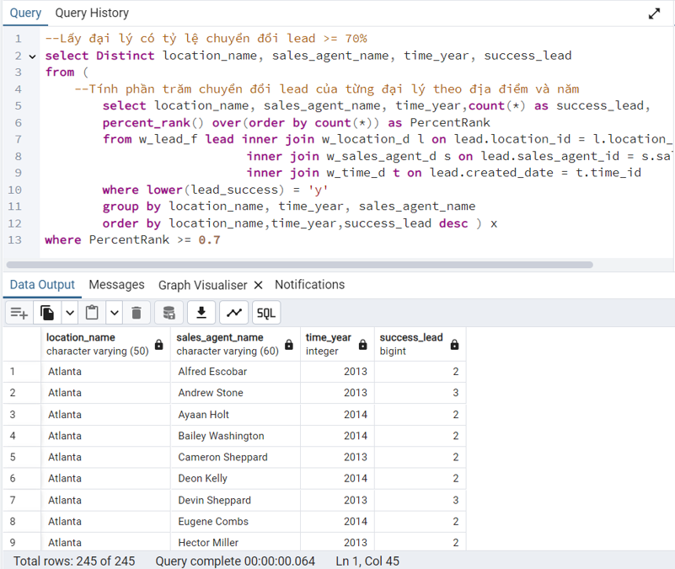
KẾT QUẢ ETL VÀ TRUY VẤN
Thang Long University
KẾT QUẢ
DataWarehouse 2024
Quy trình Marketing
30

Slide 30
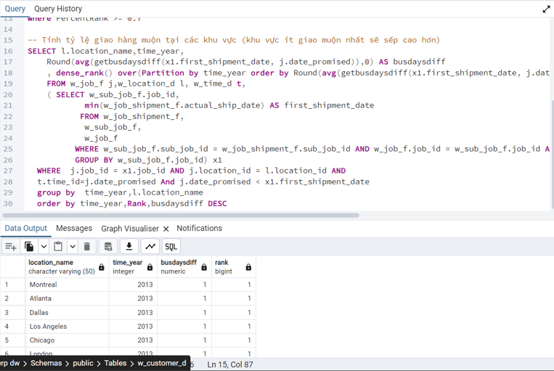
KẾT QUẢ ETL VÀ TRUY VẤN
Thang Long University
KẾT QUẢ
DataWarehouse 2024
Quy trình Sản xuất
30

Slide 31
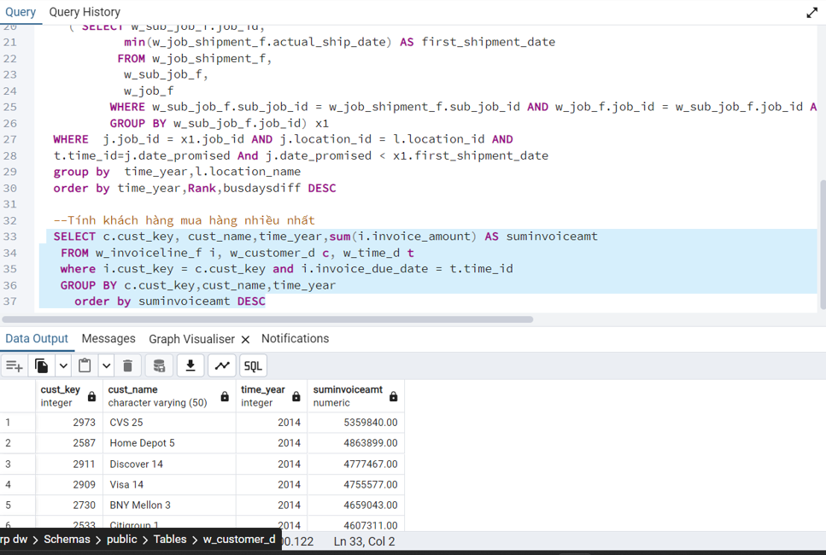
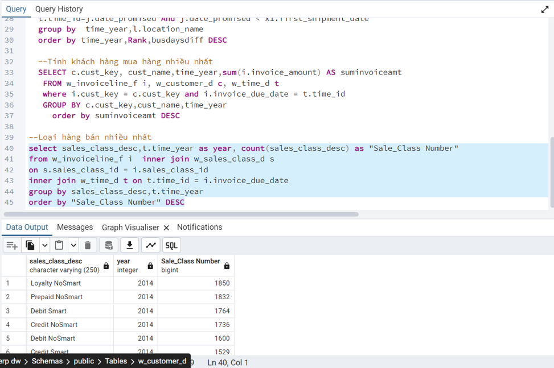
KẾT QUẢ ETL VÀ TRUY VẤN
Thang Long University
KẾT QUẢ
DataWarehouse 2024
Quy trình bán hàng
30

Slide 32
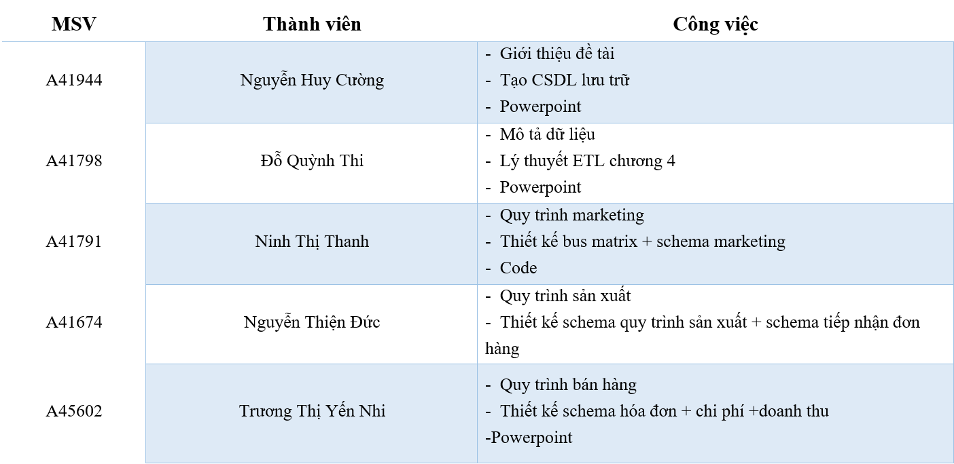

BẢNG CÔNG VIỆC
Thang Long University
PHÂN CHIA CÔNG VIỆC
DataWarehouse 2024
31

Slide 33
DataWarehouse 2024
Thang Long University
THANK YOU

